Slide 1
二阶偏微分方程模型

Slide 2
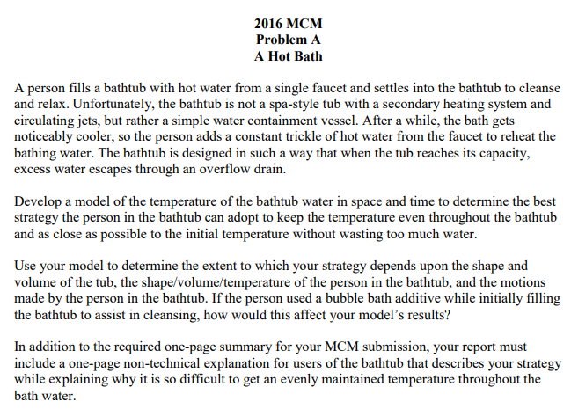

Slide 3
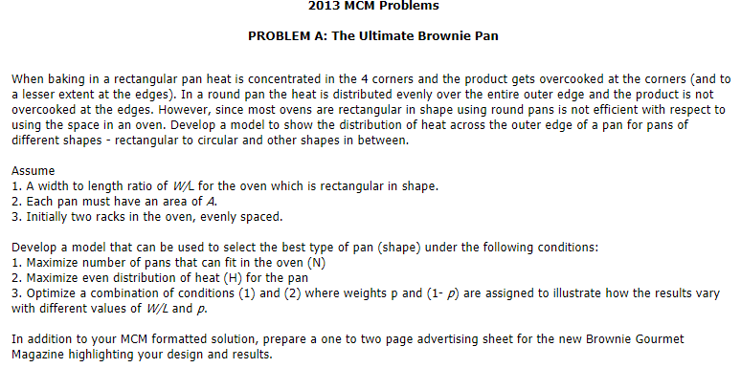

Slide 4
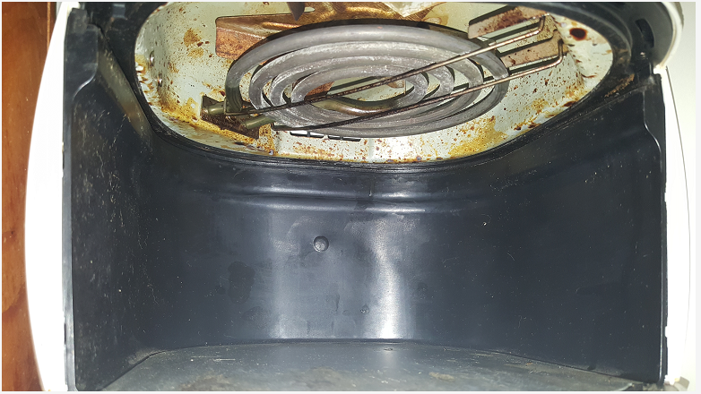
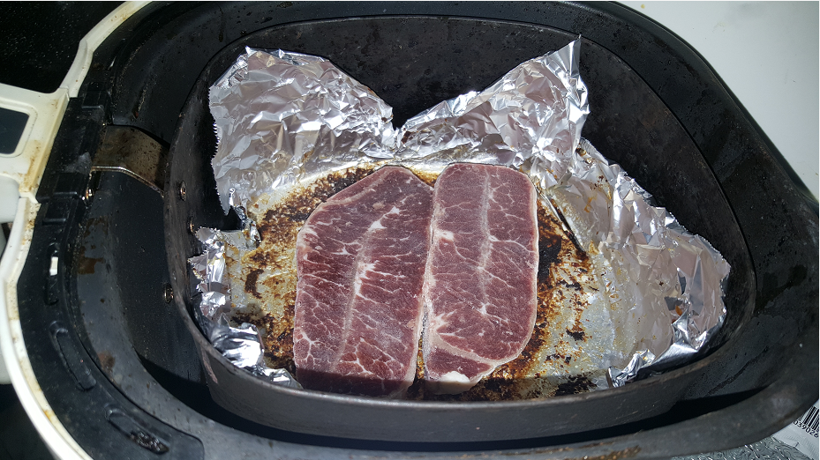

Slide 5
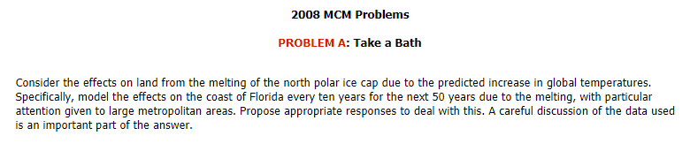

Slide 7
扩散模型
物质的扩散问题，在石油开采、环境污染、疾病流行、化学反应、新闻传播、煤矿瓦斯爆炸、农田墒情、水利工程、生态问题、房屋基建、神经传导、药物在人体内分布以及超导、液晶、燃烧等诸多自然科学与工程技术领域，十分普遍地存在着。显然，有必要对物质的扩散问题进行研究，而只要是与反应扩散有关的现象，大都能由线性或非线性抛物型偏微分方程作为数学模型来定量或定性地加以解决。

Slide 8
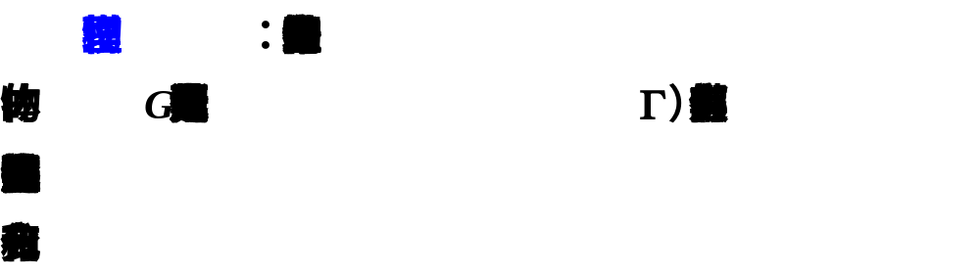

一、抛物型方程模型

Slide 9
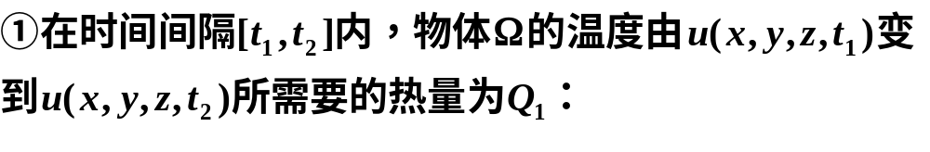
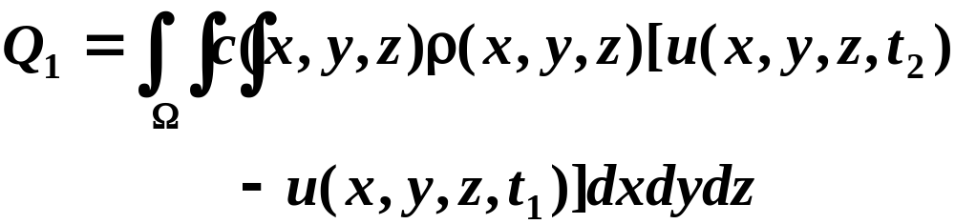
热量
t=t₂
热量
t=t₁
通过边界的流入量
t₁≤ t ≤t₂
热源的生成量
t₁≤ t ≤t₂
－
＝
＋
Q₁
Q₂
Q₃
数学推导：

Slide 10
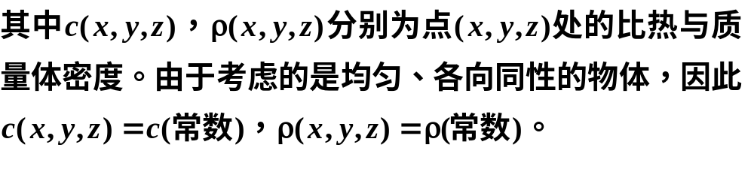
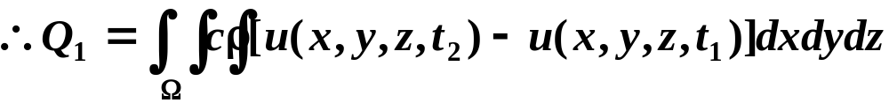
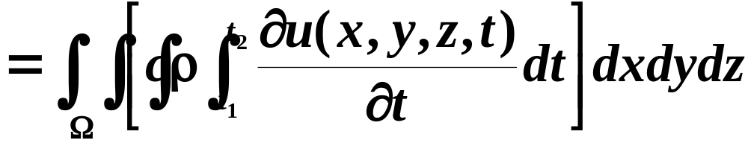
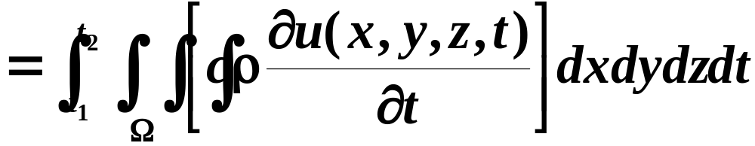

Slide 11
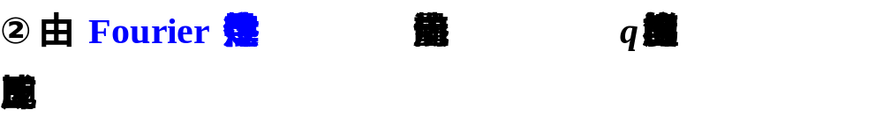
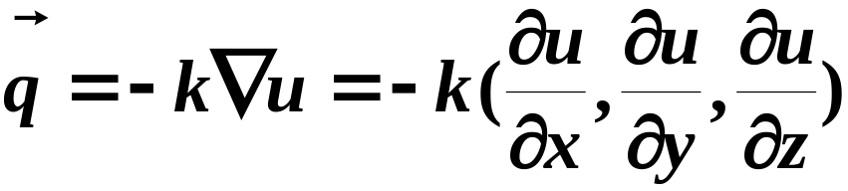
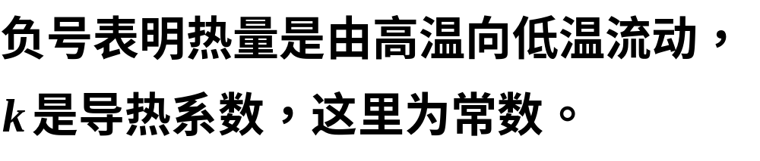




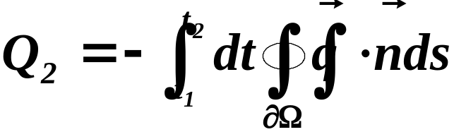
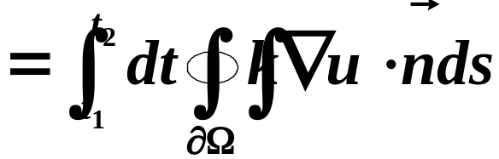
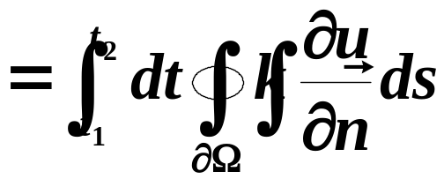
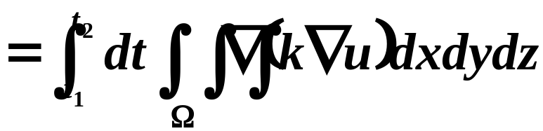
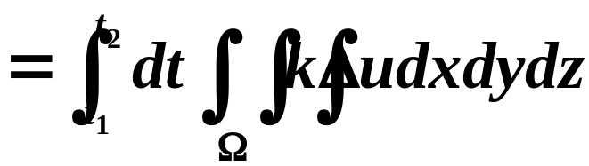

Slide 12
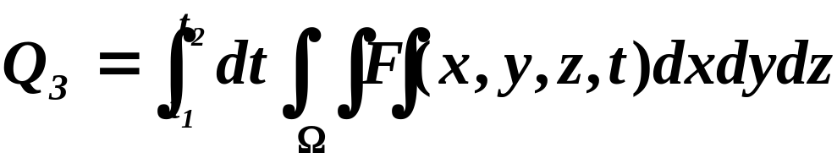
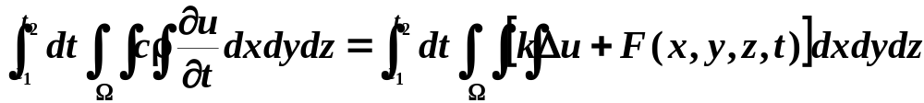
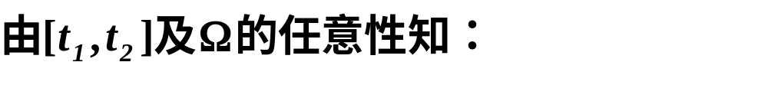
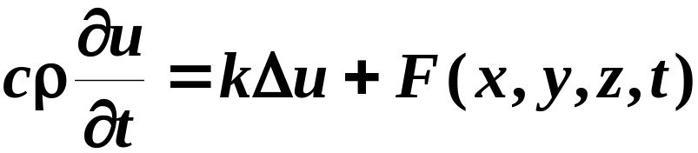
由能量守恒律，得：

Slide 13
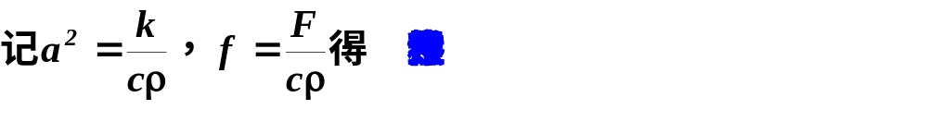
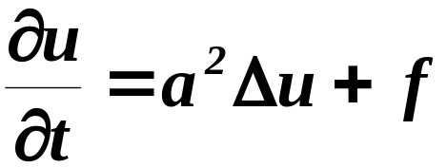
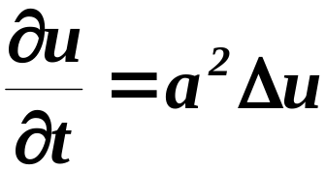

Slide 14

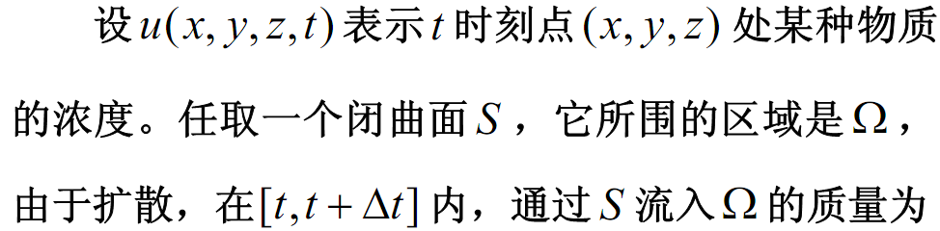
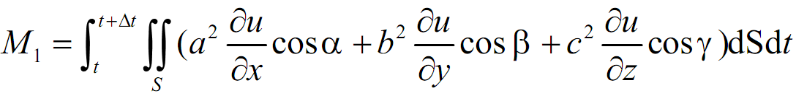

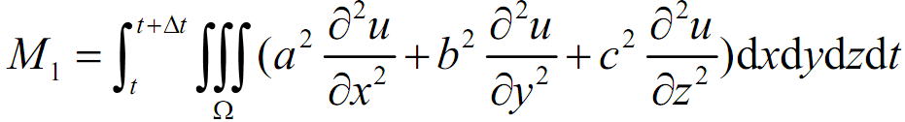

Slide 15
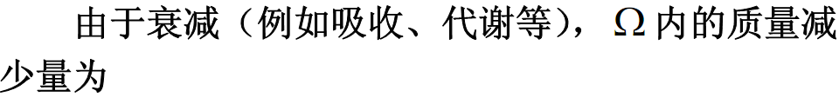
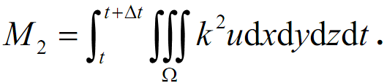

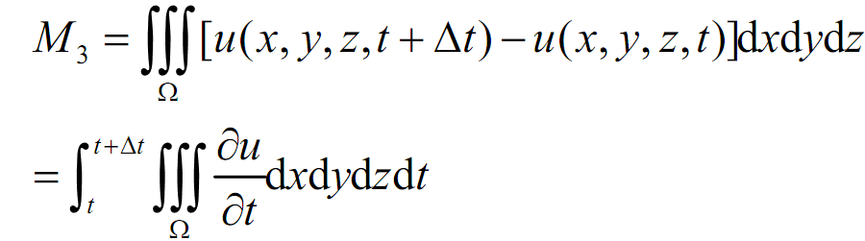

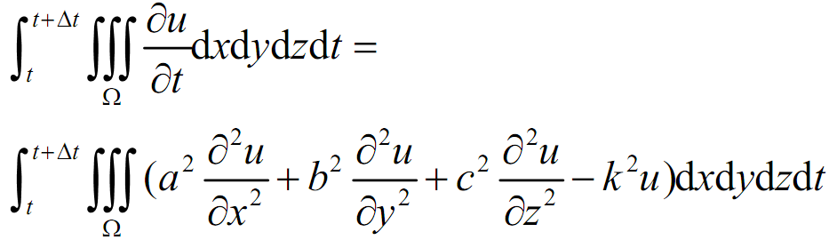

Slide 16
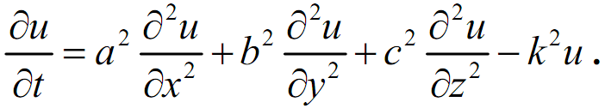


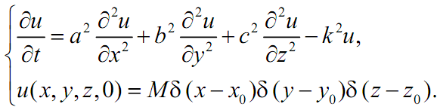






Slide 17
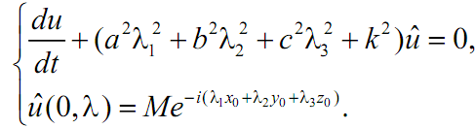




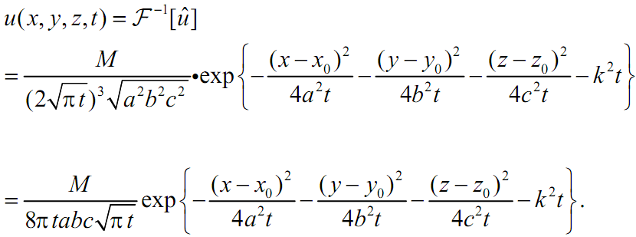

Slide 18
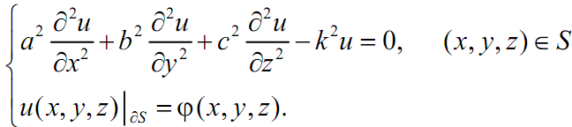
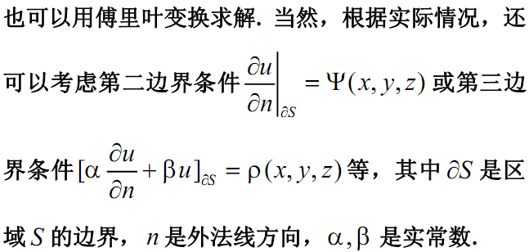

Slide 19
二、双曲型方程模型
设有一沿水平直线绷紧的弦，以某种方法激发后在垂直平面内作微小横振动。求弦上各点的运动规律。
一、基本假设：
1、细
弦的截面直径与弦的长度相比可忽略，因此可视为一根曲线；
2、均匀
线密度ρ是常数；
3、柔软
变形时不抵抗弯曲，弦上各质点间的张力与弦的切线方向一致（没有法向分量）；
4、有弹性
弦的伸长形变与张力服从胡克定律。

Slide 20
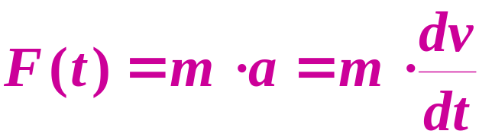
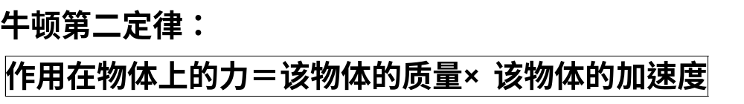
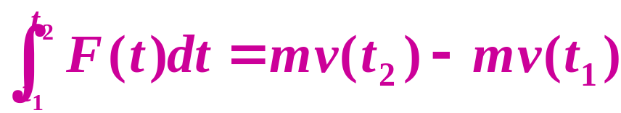
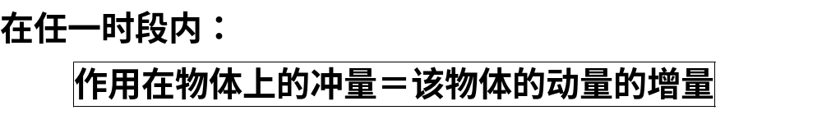









二、基本定律：
图1

Slide 21
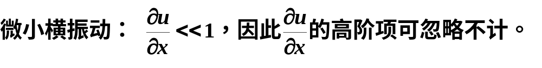
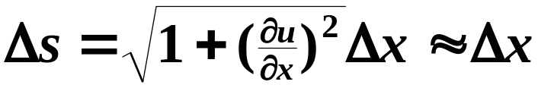




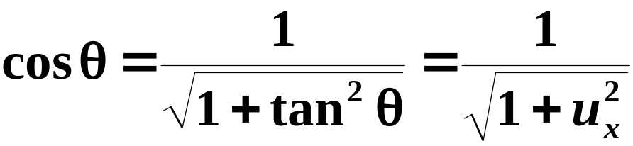



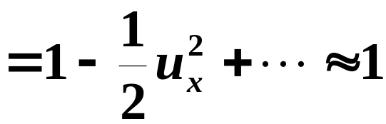



三、数学推导
由Hooke定律
图2

Slide 22
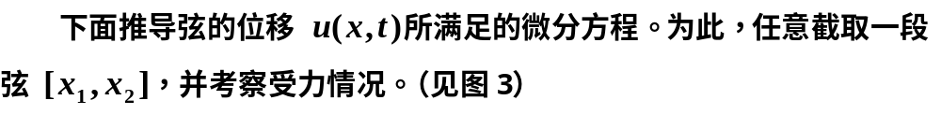

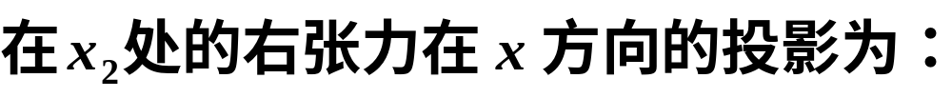










水平方向受力分析
即
图3

Slide 23







垂直方向受力分析
图3

Slide 24






外力分析
t时刻的动量:
从t₁时刻到t₂时刻动量的增量:

Slide 25





由物理学定律, 冲量应等于动量的增量，所以:
i.e.
由t₁，t₂，x₁，x₂的任意性得:

Slide 26


f(x,t) 表示时刻t 在点x 处, 单位质量的弦所受外力。
方程(2) 是弦的自由振动方程, 通称为弦振动方程或
一维波动方程。
方程(1)是弦的强迫振动方程, 通称为非齐次振动方
程或非齐次一维波动方程。

Slide 27

谢谢！

